Slide 1
Effectifs de la section
Claude Dabos
Secrétaire de la section du Gard

Slide 2
Effectifs de la section
LA SECTION : 374 SOCIETAIRES
BEAUCAIRE = 18
PORTE DES CEVENNES = 50
PETITE CAMARGUE = 25
UZES = 21
VILLENEUVE les AVIGNON = 26
NÎMES Centre = 71
NÎMES Castanet / St Césaire = 48
NÎMES Marguerittes = 51
BAGNOLS / CEZE – G. Rhodanien = 20
VAUNAGE / CEVENNES / AIGOUAL = 44

Slide 3
Effectifs de la section
338 Légionnaires
274 Chevaliers, 53 Officiers, 11 Commandeurs, et 36 membres associés.
51 femmes : 3 Officiers et 48 Chevaliers.
91 prospects à convaincre !

Slide 4
Effectifs de la section
Bienvenue aux 7 nouveaux adhérents et 7 nouveaux arrivants
2023
Vincent de l’Estang du Rusquec Jacques Bonningues
Michel Desplan Pascal Vauthier
Jean Claude Aufrere Dominique Vrignaud
Fabrice Intertaglia Isabelle Czernichowsli- Loriol
Patrick Sandevoir Marc Tisseyre
Sylvie Borrely Jérôme Rzepka
Martine Sillard Christophe Deherre
Notes:
4

Slide 5
Effectifs de la section
Evolution 2023
7 adhésions
7 arrivées
21 décès
13 départs
BILAN - 20

Slide 6
Bilan financier
Régis Crouzet
Trésorier de la section du Gard

Slide 7
Bilan financier année 2023
Le compte « Section » : les recettes
1 - Allocation du Siège : 3452,40 €
6925,97 €
2 - Dons en retour du Siège :
3 - Contributions volontaires : 3100,00 €
4 - Produits des manifestations : 4493,76 €
Total RECETTES :
17972,13 €
Notes:
Loto 1270,12 et cocktail 76.86

Slide 8
Bilan financier année 2023
Le compte « Section » : les dépenses
1 - Entraide : 1252,08 €
2 - Frais de fonctionnement : 1419,50 €
3 - Assemblées et manifestations : 5782,68 €
4 – Envois au Siège ( G.P.A ) 6980,00 €
Total DEPENSES:
15434,26 €
Notes:
1 - Marrons glacés
2 - F.F Section 1456,24 FF comités 198,88 F.D 1216,35
4 - Sortie 1064,71 AA section 95,00 ordi 431,17 livres 450,50
5 - Transfert de contributions volontaires

Slide 9
Bilan financier année 2023
Compte « Section » : soldes bancaire et comptable
En caisse le 31/12/2022
En caisse le 31/12/2023
23948,90 €
26486,77 €
2537,87 €
recettes
dépenses
17972,13 €
15434,26 €
2537,87 €

Slide 10
Bilan financier année 2023
Le compte « HEA » : les recettes
Les dons:
Retour du siège de 100 % de l’ensemble des dons spécifiques passés par la Section.
- Non sociétaires :
Crédit Agricole : 2000,00 €
CARAC 1000,00 €
Lions 500,00 €
- Sociétaires : 3980,00 €
Soit : 7480,00 € pour l’année 2023

Slide 11
Bilan financier année 2023
Le compte « HEA » : les dépenses
Les frais de fonctionnement :
Frais de jury : 330,00 €
Achats (médailles, flyers) : 624,62 €
Cérémonies (Candiac et Paris) : 2904,12 €
Prix: 5800,00 €
Soit : 9658,74 € pour l’année 2023

Slide 12
Bilan financier année 2023
Compte « HEA » : soldes bancaire et comptable
En caisse le 31/12/2022
En caisse le 31/12/2023
15324,98 €
13146,04 €
-2178,94 €
recettes
dépenses
7480,00 €
9658,94€
-2178,94 €

Slide 13
Grand prix des apprentis du Gard
Monique PIGÉ
Présidente du Comité Nîmes-Castanet
et
Jean-François SERRANO
Vice-président de la section gardoise

Slide 14
GRAND PRIX DES APPRENTIS 2024
Grand prix des apprentis du Gard
Valoriser l’apprentissage et l’alternance pour toutes les branches professionnelles

Slide 15
Historique du Prix pour notre section gardoise
Les Prix de la Légion d’honneur du Gard ont 10 ans
2015 : 3 lauréats pour un montant de 1000 €
2016 : 5 lauréats pour un montant de 5000 €
2017 : 4 lauréats pour un montant de 3500 €
2018 : 4 lauréats pour un montant de 4000 €
2019 : 5 lauréats pour un montant de 4000 €
2020 : 4 lauréats pour un montant de 3500 €
2021 :Non organisé
2022 : 10 lauréats pour un montant de 5600 €
2023 : 20 lauréats pour un montant de 6600 €
2024 : 20 prix seront attribués

Slide 16
Etablissements partenaires
Grand prix des apprentis du Gard
→ Lycées professionnels :
Lycée Charles GIDE à Uzès, Lycée Frédéric MISTRAL, Lycée Jules Raimu à Nîmes Lycée Paul LANGEVIN à Beaucaire, Lycée Marie Curie à Saint Jean du Gard
→ Chambre d’agriculture:
- Maison Familiale et Rurale Saint Hippolyte du Fort,
- Maison Familiale et Rurale Uzès
- Maison Familiale et Rurale Vézénobres
→ Chambre des Métiers : I.R.M.F.A
→ Chambre de Commerce : PURPLE Campus
→ Institut d’ALZON :
CFA Nîmes / Beaucaire / Vestric / Garons/ Le GRAU DU ROI
→ Maison des Compagnons du devoir Nîmes,

Slide 17
Organisation pour l’année en cours
Grand prix des apprentis du Gard
Tous les établissements ont été contactés en début d’année scolaire. Ils ont reçu le dossier de présentation et le dossier de candidature type.
La date limite de réception des dossiers a été fixée au 31 mars 2024
Le jury se réunira le mardi 14 mai 2024 à la Chambre d’Agriculture
La cérémonie de remise des prix aura lieu
le vendredi 7 juin 2024 à Alès

Slide 18
Réunion du jury - Candidats 2023

Slide 19
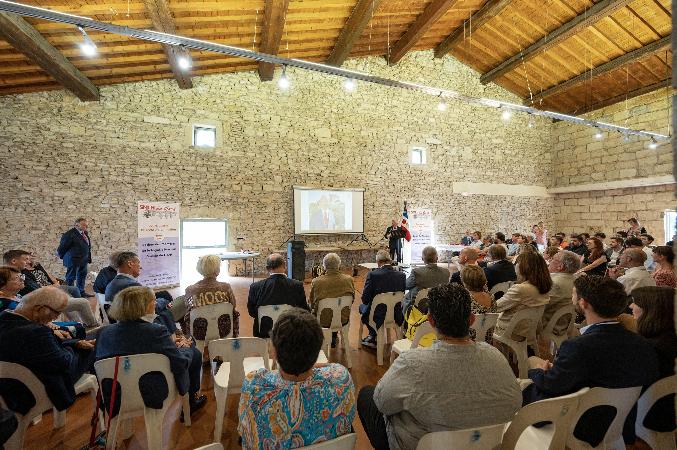
Cérémonie de remise des prix 2023
Chateau de Vestric
Vue de l’assemblée

Slide 20
Remise du Grand prix 2024 Par Monsieur le Directeur de cabinet du Préfet du Gard

Slide 21
Remise du prix d’Excellence par Monsieur l’Inspecteur académique du Gard

Slide 22
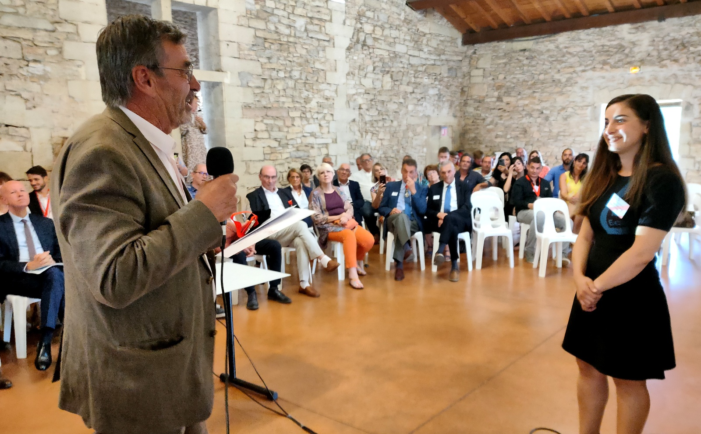
Remise du Prix du Jury
par le Monsieur Claude CUIGUE
Président départemental du Crédit Agricole

Slide 23
Remise des prix / Ensemble des lauréats 2023

Slide 24
Cérémonie à Paris Prix national des Apprentis 2023

Slide 25
Lauréate Gardoise du Prix national des Apprentis 2023 Melle Eloïse GALON

Slide 26
APRES 2021… LES OLYMPIADES DE 2024

Slide 27
2ème édition des Olympiades de la jeunesse de la SMLH
NOTRE OBJECTIF POUR 2024
La transmission des valeurs, savoirs, savoir-être et savoir-faire est au cœur de chaque activité
RASSEMBLER
entre 2 500 et 3 000 jeunes lycéens de toute la France et de l’étranger
STIMULER
des équipes de jeunes avec une compétition numérique et une compétition physique
PROMOUVOIR avec nos 160 partenaires, les valeurs de solidarité à travers le sport, les métiers, la culture, le handicap, etc.

Slide 29
2ème édition des Olympiades de la jeunesse de la SMLH
Nous présentons 5 équipes
Lycée Sainte Marie Bagnols sur Cèze
Lycée d’Alzon Nimes
Lycée Philippe Lamour Nîmes
Institut d’Alzon département
Escadrille Air Jeunesse Villeneuve (Base aérienne 115 d’Orange)

Slide 30
LA FINALE LE 26 MAI 2024

Slide 31
Intervention de
M. Daniel Jean VALLADE
Académie de Nîmes

Slide 32
Questions diverses

